Slide 2
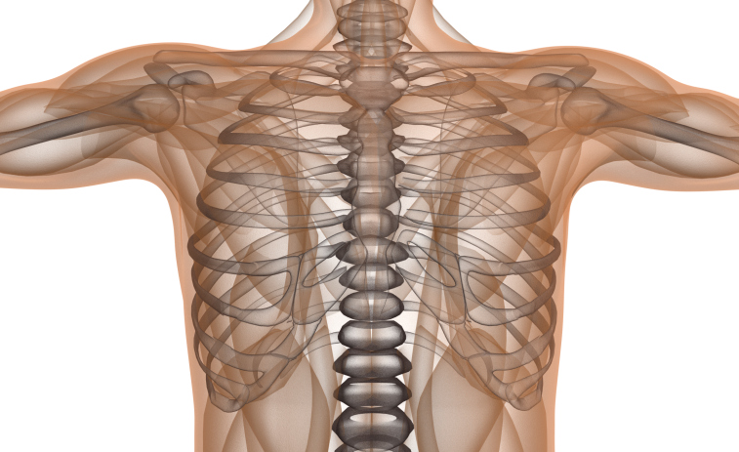
5.4 ΜΥΟΣΚΕΛΕΤΙΚΟ ΣΥΣΤΗΜΑ ΑΝΘΡΩΠΟΥ

Slide 3
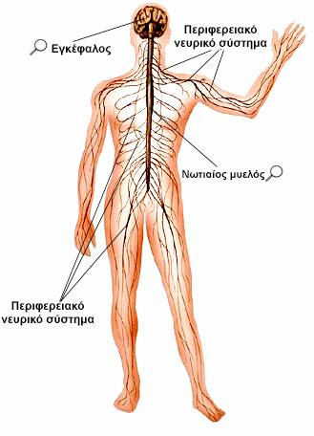
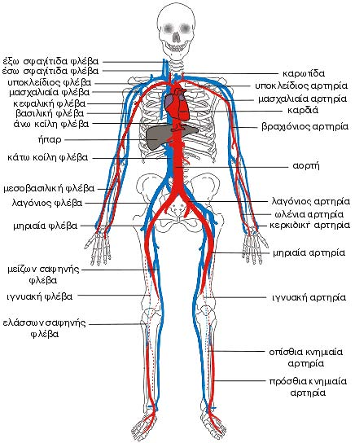
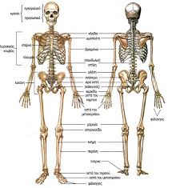
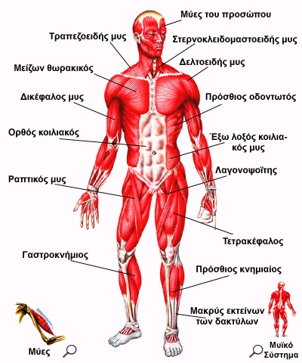
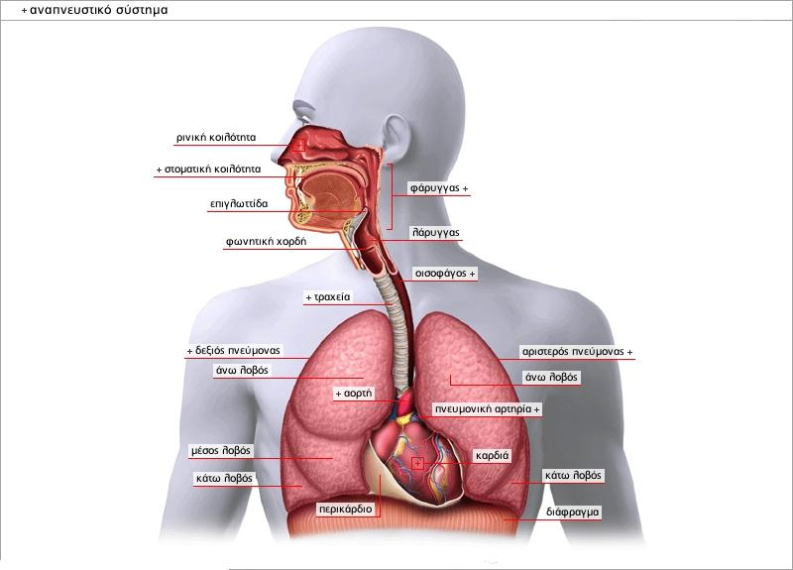
5.4 ΜΥΟΣΚΕΛΕΤΙΚΟ ΣΥΣΤΗΜΑ ΑΝΘΡΩΠΟΥ
Κίνηση στον άνθρωπο γίνεται με τη συνεργασία:
Ερειστικού συστήματος (σκελετός)
Μυϊκού συστήματος
Αναπνευστικού συστήματος
Κυκλοφορικού συστήματος (μεταφορά οξυγόνου & θρεπτικών ουσιών)
Νευρικού συστήματος (ρόλο συντονιστή)

Slide 4
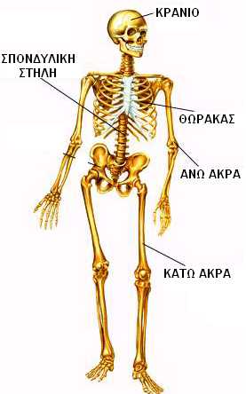
5.4 ΜΥΟΣΚΕΛΕΤΙΚΟ ΣΥΣΤΗΜΑ ΑΝΘΡΩΠΟΥ
Διάκριση ανθρώπινου σκελετού:
Σκελετός του κορμού:
Κρανίο
Θώρακας
Σπονδυλική στήλη
Σκελετός των άκρων:
Άνω άκρα
Κάτω άκρα

Slide 5
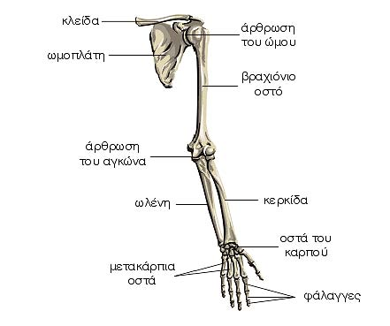
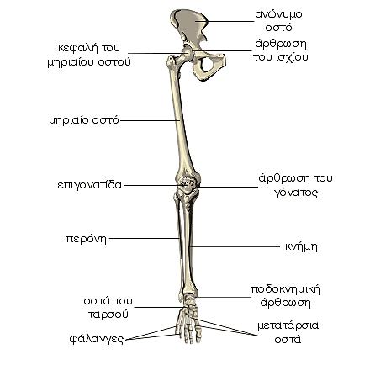
5.4 ΜΥΟΣΚΕΛΕΤΙΚΟ ΣΥΣΤΗΜΑ ΑΝΘΡΩΠΟΥ
Σκελετός των άκρων:
Άνω άκρα
Κάτω άκρα

Slide 6
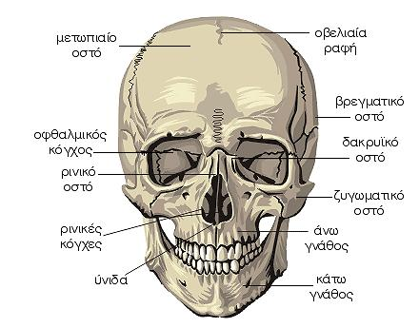
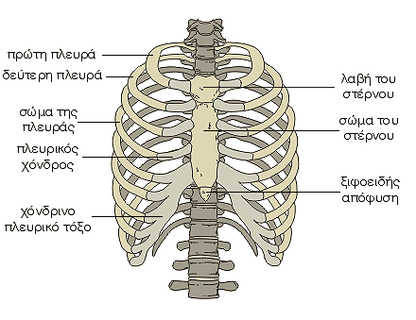
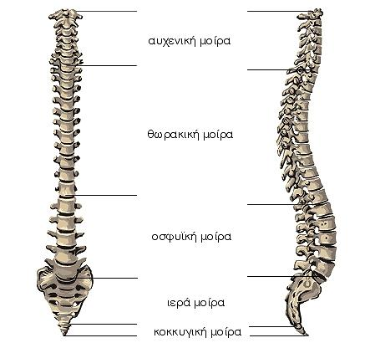
5.4 ΜΥΟΣΚΕΛΕΤΙΚΟ ΣΥΣΤΗΜΑ ΑΝΘΡΩΠΟΥ
Σκελετός του κορμού:
Κρανίο
Θώρακας
Σπονδυλική στήλη

Slide 7
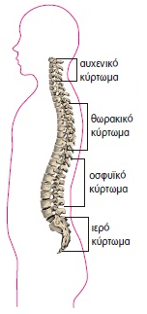
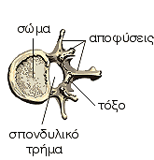
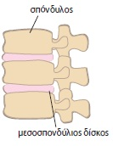
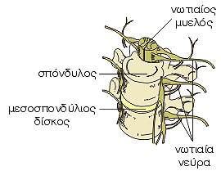
5.4 ΜΥΟΣΚΕΛΕΤΙΚΟ ΣΥΣΤΗΜΑ ΑΝΘΡΩΠΟΥ
Σπονδυλική στήλη
Παρουσιάζει 4 κυρτώματα
Δύο προς τα εμπρός: αυχενικό και οσφυϊκό
Δύο προς τα πίσω: θωρακικό και ιερό
Αποτελείται από σπόνδυλους
Ανάμεσα τους υπάρχουν ελαστικοί δίσκοι
( μεσοσπονδύλιοι δίσκοι)
σπονδυλικός σωλήνας ( προφυλάσσεται ο ΝΩΤΙΑΙΟΣ ΜΥΕΛΟΣ)

Slide 8
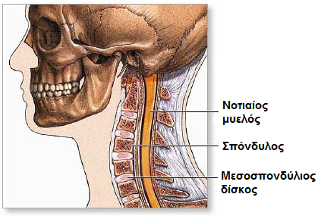
5.4 ΜΥΟΣΚΕΛΕΤΙΚΟ ΣΥΣΤΗΜΑ ΑΝΘΡΩΠΟΥ
Ρόλος Σπονδυλικής στήλης:
Συγκρατεί το βάρος του σώματος
Προστατεύει το νωτιαίο μυελό
Είναι ευλύγιστη
Παθήσεις σπονδυλικής στήλης:
Λόρδωση → αύξηση οσφυϊκού κυρτώματος
Κύφωση → αύξηση θωρακικού κυρτώματος
Σκολίωση → κυρτότητα της σπονδυλικής στήλης είτε προς τα δεξιά, είτε προς τα αριστερά

Slide 9
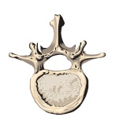
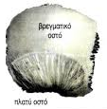
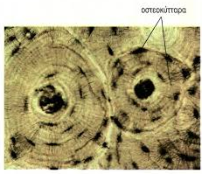
5.4 ΜΥΟΣΚΕΛΕΤΙΚΟ ΣΥΣΤΗΜΑ ΑΝΘΡΩΠΟΥ
Μορφή οστών
Δομή των οστών:
Τα οστά είναι συμπαγές και σκληρές δομές που αποτελούνται από:
Μακρά
Βραχέα
Πλατιά
Οστεοκύτταρα
Άλατα φωσφόρου και ασβεστίου
Άλλες ουσίες που τα κάνουν ελαστικά

Slide 10
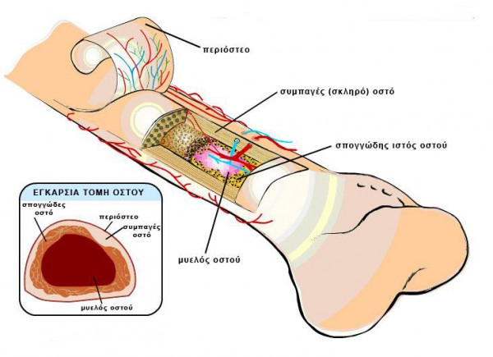
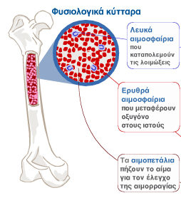
5.4 ΜΥΟΣΚΕΛΕΤΙΚΟ ΣΥΣΤΗΜΑ ΑΝΘΡΩΠΟΥ
Εξωτερικά
περιόστεο :βοηθά την ανάπτυξη των οστών και την επούλωση τους αν σπάσουν
Εσωτερικά
Κοιλότητες, κάποιες από αυτές περιέχουν τον ερυθρό μυελό των οστών ο οποίος παράγει κύτταρα του αίματος
Ο μυελός των οστών θεωρείται κέντρο αιμοποίησης

Slide 11
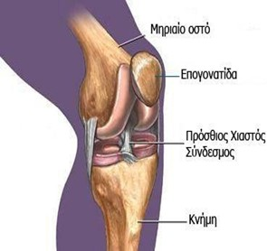
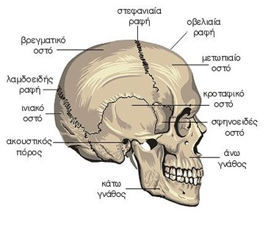
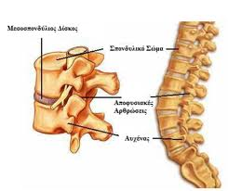
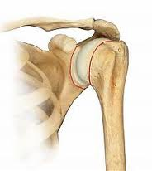
5.4 ΜΥΟΣΚΕΛΕΤΙΚΟ ΣΥΣΤΗΜΑ ΑΝΘΡΩΠΟΥ
ΑΡΘΡΩΣΕΙΣ
Τα οστά συνδέονται μεταξύ τους με αρθρώσεις
Υπάρχουν 2 τύποι αρθρώσεων
Διαρθρώσεις
Συναρθρώσεις
Επιτρέπει την κίνηση μεταξύ των οστών που συμμετέχουν σε αυτήν π.χ. ώμος
ΔΕΝ επιτρέπει καμία κίνηση ή επιτρέπει πολύ περιορισμένες κινήσεις π.χ. σπονδυλική στήλη

Slide 12
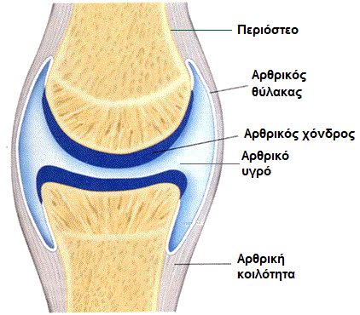
5.4 ΜΥΟΣΚΕΛΕΤΙΚΟ ΣΥΣΤΗΜΑ ΑΝΘΡΩΠΟΥ
Δομή της διάρθρωσης
Στη διάρθρωση τα οστά συγκρατούνται με τη βοήθεια των συνδέσμων
Τα οστά της διάρθρωσης περιβάλλονται από ένα σάκο τον αρθρικό θύλακα
Ο αρθρικός θύλακας εκκρίνει αρθρικό υγρό στην αρθρική κοιλότητα που δρα σαν λιπαντικό ώστε να μην τρίβονται τα οστά μεταξύ τους
Οι επιφάνειες επαφής καλύπτονται από χόνδρο,
τον αρθρικό χόνδρο.

Slide 13
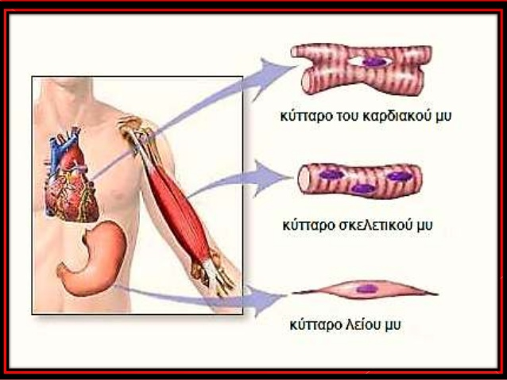
5.4 ΜΥΟΣΚΕΛΕΤΙΚΟ ΣΥΣΤΗΜΑ ΑΝΘΡΩΠΟΥ
ΜΥΙΚΟ ΣΥΣΤΗΜΑ ΑΝΘΡΩΠΟΥ
Οι μύες έχουν την ικανότητα να συστέλλονται και να διαστέλλονται
Βοηθούν στις κινήσεις
Διακρίνονται σε 3 τύπους
Σκελετικοί μύες
Καρδιακός μυς
Λείοι μύες

Slide 14
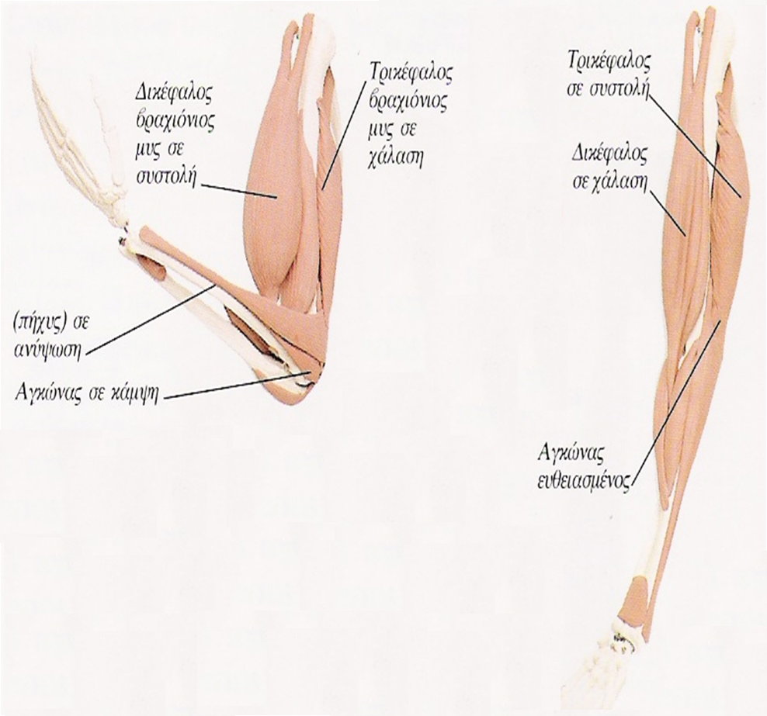
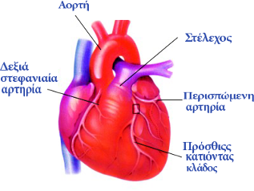
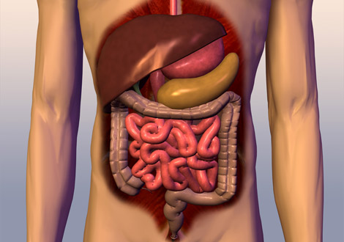
5.4 ΜΥΟΣΚΕΛΕΤΙΚΟ ΣΥΣΤΗΜΑ ΑΝΘΡΩΠΟΥ
ΜΥΙΚΟ ΣΥΣΤΗΜΑ ΑΝΘΡΩΠΟΥ
Σκελετικοί μύες
Λειτουργούν με τη θέληση μας
Προσφύονται στα οστά με τους τένοντες
Λειτουργούν κατά ζεύγη: ο 1 συστέλλεται και ο 2 διαστέλλεται
Καρδιακός μυς
Μόνο στην καρδιά
Ανεξάρτητα από τη θέληση μας
Λείοι μύες
Λειτουργούν ανεξάρτητα από τη θέλησή μας
Στα τοιχώματα των σπλάχνων π.χ. τοιχώματα στομάχου και εντέρου

Slide 15
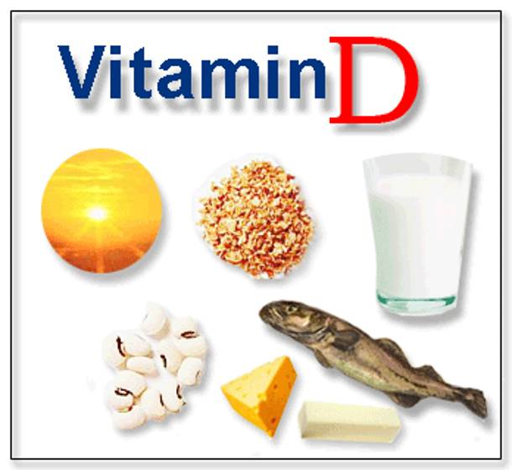
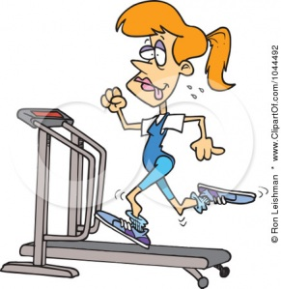
5.4 ΜΥΟΣΚΕΛΕΤΙΚΟ ΣΥΣΤΗΜΑ ΑΝΘΡΩΠΟΥ
Υγεία σκελετού – μυών:
ισορροπημένη διατροφή
ασβέστιο & βιταμίνη D
φυσική άσκηση
μύες λειτουργούν καλύτερα & αποκτούν μεγαλύτερη αντοχή αλλιώς οι μύες ατροφούν & οι αρθρώσεις γίνονται δύσκαμπτες

Slide 16
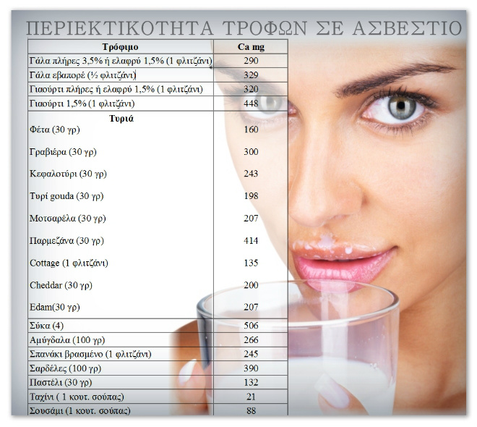

Slide 17
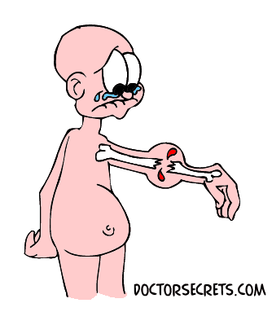
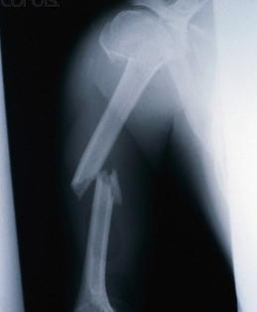
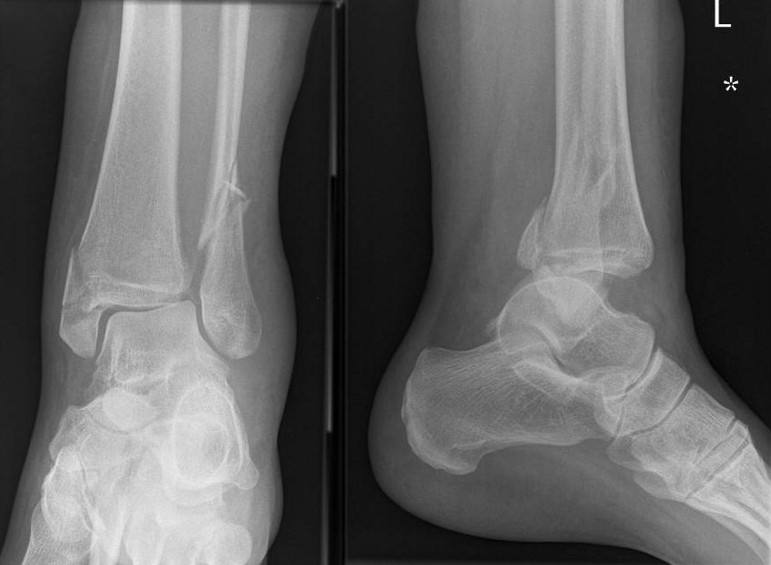
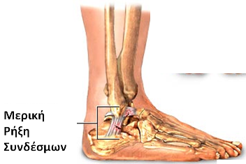
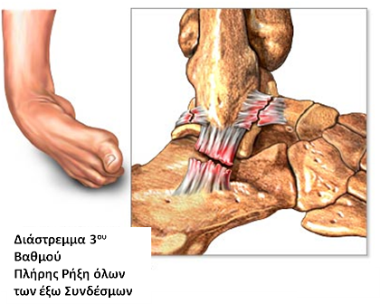
5.4 ΜΥΟΣΚΕΛΕΤΙΚΟ ΣΥΣΤΗΜΑ ΑΝΘΡΩΠΟΥ
Βλάβη σκελετού
α. Κάταγμα → σπάσιμο των οστών
β. Διάστρεμμα ή στραμπούληγμα → κάκωση των ιστών μιας άρθρωσης (συνδέσμου ή αρθρικού θύλακα) χωρίς την απομάκρυνση των οστών από την άρθρωση

Slide 18
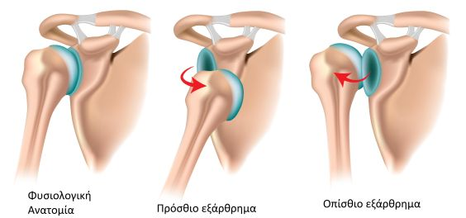
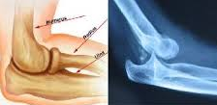
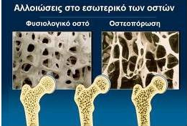
5.4 ΜΥΟΣΚΕΛΕΤΙΚΟ ΣΥΣΤΗΜΑ ΑΝΘΡΩΠΟΥ
γ. Εξάρθρωση → απομάκρυνση των οστών από την άρθρωση
ΣΗΜΑΝΤΙΚΗ η σωστή ποσότητα οστικής μάζας

